Slide 1

Holografie,
výroba a demonstrace hologramu
Roman Čižmarik
Tomáš Mlynarič
Vysoké učení technické v Brně, Fakulta informačních technologií
Božetěchova 1/2, 612 66 Brno
xcizma04@stud.fit.vutbr.cz
xmlyna06@stud.fit.vutbr.cz
30.3.2016

Slide 2
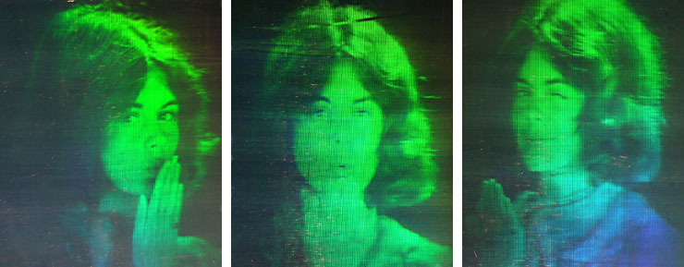

Hologram
Hologram = úplný záznam
intenzita + fáze vlny
Fotografie
Jen intenzita

Slide 3
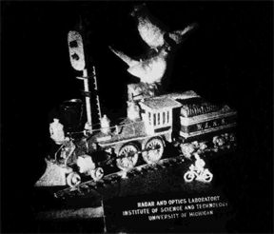
Historie
1947
Dennis Gabor
Nekoherentní světlo -> konec
1960
První laser
1962
Emmett Leith, Juris Upatnieks
První hologram
1969
Steven Benton
Duhový hologram

Slide 4
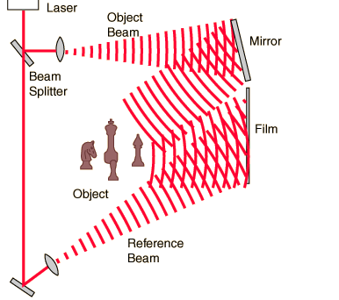
Princip
Záznam hologramu
2 koherentní vlny: referenční a objektová
Interference na povrchu hologramu

Slide 5
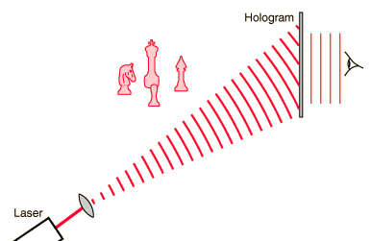
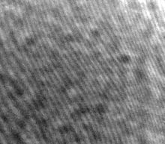
Princip
Rekonstrukce hologramu
Původní referenční vlna
Hologram ≈ difrakční mřížka

Slide 6
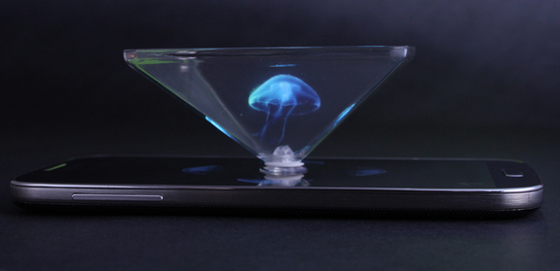
Typy
Transmisní
Reflexní
Stereogram (není hologram)
Duhový

Slide 7
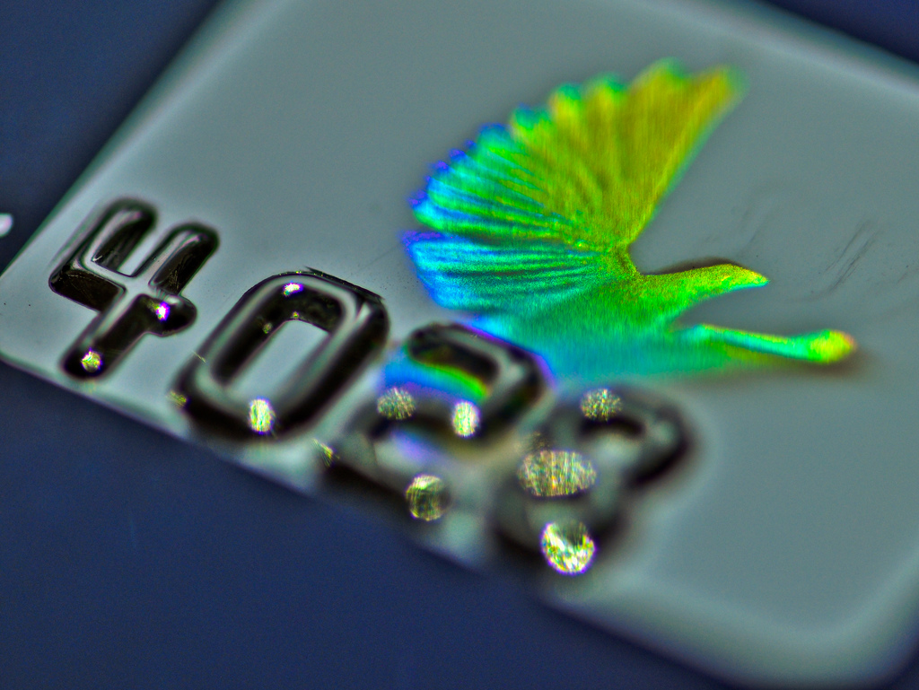
Použití
Ochranné známky
Datová úložiště
Umění

Slide 8
Zdroje
SALEH, Bahaa E a Malvin Carl TEICH. Základy fotoniky. Vyd. 1. Praha: MATFYZPRESS, 1994. ISBN 80-858-6301-4.
NAVE, Carl R. HyperPhysics [online]. 2012 [cit. 2016-03-21]. Dostupné z: http://hyperphysics.phy-astr.gsu.edu/hbase/optmod/holog2.html
Sedlák, Petr. Fyzikální optika – 4.Holografie.
Holophile, Inc. The history and development of holography [online]. [cit. 2016-03-17], http://www.holophile.com/history.htm

Slide 9
Děkujeme za pozornost

